Slide 1

Hierarchical Clustering
Nhóm 9
Lê Duy quí
Phan nguyễn tấn tài

Slide 2
Agglomerative Approach
Divisive Approach
bottom up approach
top down approach

Slide 3
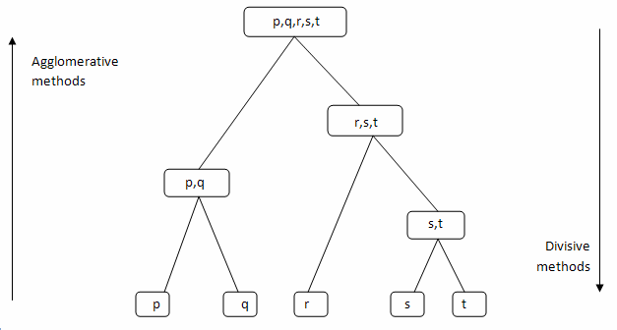

Slide 4
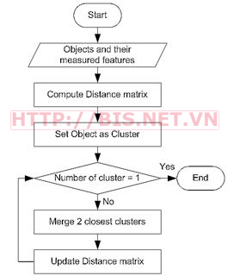
Các bước trong kỹ thuật phân cụm Agglomerative Approach như sau:
1. Chuyển đổi các đặc trưng (thuộc tính - Features) của đối tượng (objects) vào ma trận khoảng cách
2. Xem mỗi đối tượng là một cluster (chẳn hạn, nếu ta có 4 đối tượng, ban đầu chúng ta sẽ có 4 clusters)
3. Lặp lại 2 bước sau cho đến khi số cluster bằng 1
a. Gộp 2 cluster gần nhất
b. Cập nhật ma trận khoảng cách

Slide 5
 |  | Features of object
STT | Object Name | X1 | X2
1 | A | 1.0 | 1.0
2 | B | 1.5 | 1.5
3 | C | 5.0 | 5.0
4 | D | 3.0 | 4.0
5 | E | 4.0 | 4.0
6 | F | 3.0 | 3.0

Slide 6
DIST
A
B
C
D
E
F
0.00 | 0.71 | 5.66 | 3.61 | 4.24 | 3.20
0.71 | 0.00 | 4.95 | 2.92 | 3.54 | 2.50
5.66 | 4.95 | 0.00 | 2.24 | 1.41 | 2.50
3.61 | 2.92 | 2.2 | 0.00 | 1.00 | 0.50
4.24 | 3.54 | 1.441 | 1.00 | 0.00 | 1.12
3.20 | 2.50 | 2.50 | 0.50 | 1.12 | 0.00
A
B
C
D
E
F

Slide 7
DIST
A
B
C
D
E
F
0.00 | 0.71 | 5.66 | 3.61 | 4.24 | 3.20
0.71 | 0.00 | 4.95 | 2.92 | 3.54 | 2.50
5.66 | 4.95 | 0.00 | 2.24 | 1.41 | 2.50
3.61 | 2.92 | 2.2 | 0.00 | 1.00 | 0.50
4.24 | 3.54 | 1.441 | 1.00 | 0.00 | 1.12
3.20 | 2.50 | 2.50 | 0.50 | 1.12 | 0.00
A
B
C
D
E
F
0.71 | 5.66 | 3.61 | 4.24 | 3.20 | 4.95 | 2.92 | 3.54 | 2.50 | 2.24 | 1.41 | 2.50 | 1.00 | 0.50 | 1.12

Slide 8
MIN DISTANCE
A
B
C
D
,F
E
0.00 | 0.71 | 5.66 | ? | 4.24
0.71 | 0.00 | 4.95 | ? | 3.54
5.66 | 4.95 | 0.00 | ? | 1.41
? | ? | ? | 0.00 | ?
4.24 | 3.54 | 1.441 | ? | 0.00
A
B
C
D,
F
E

Slide 9
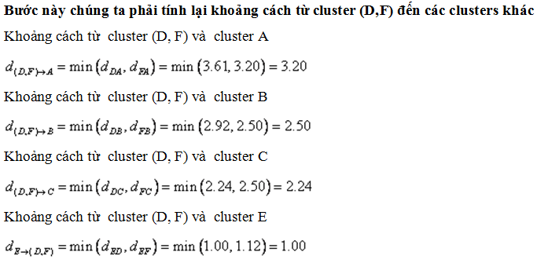

Slide 10
MIN DISTANCE
A
B
C
D
,F
E
0.00 | 0.71 | 5.66 | 3.20 | 4.24
0.71 | 0.00 | 4.95 | 2.50 | 3.54
5.66 | 4.95 | 0.00 | 2.24 | 1.41
3.20 | 2.50 | 2.24 | 0.00 | 1.00
4.24 | 3.54 | 1.441 | 1.00 | 0.00
A
B
C
D,
F
E

Slide 11
MIN DISTANCE
A
B
C
D
,F
E
0.00 | 0.71 | 5.66 | 3.20 | 4.24
0.71 | 0.00 | 4.95 | 2.50 | 3.54
5.66 | 4.95 | 0.00 | 2.24 | 1.41
3.20 | 2.50 | 2.24 | 0.00 | 1.00
4.24 | 3.54 | 1.441 | 1.00 | 0.00
A
B
C
D,
F
E

Slide 12
MIN DISTANCE
A
,B
C
D
,F
E
0.00 | ? | ? | ?
? | 0.00 | 2.24 | 1.41
? | 2.24 | 0.00 | 1.00
? | 1.441 | 1.00 | 0.00
A
,B
C
D,
F
E

Slide 13
MIN DISTANCE
A
,B
C
D
,F
E
0.00 | 4.95 | 2.50 | 2.54
4.95 | 0.00 | 2.24 | 1.41
2.50 | 2.24 | 0.00 | 1.00
2.54 | 1.441 | 1.00 | 0.00
A
,B
C
D,
F
E

Slide 14
MIN DISTANCE
A
,B
C
D
,F
E
0.00 | 4.95 | 2.50 | 2.54
4.95 | 0.00 | 2.24 | 1.41
2.50 | 2.24 | 0.00 | 1.00
2.54 | 1.441 | 1.00 | 0.00
A
,B
C
D,
F
E

Slide 15
MIN DISTANCE
A
,B
C
(D,F),E
0.00 | 4.95 | 2.50
4.95 | 0.00 | 1.41
2.50 | 1.41 | 0.00
A
,B
C
(D,F),E

Slide 16
MIN DISTANCE
A
,B
((D,F),E),C
0.00 | 2.50
2.50 | 0.00
A
,B
1. Bắt đầu, ta có 6 clusters : A, B, C, D, E và F
2. Gộp 2 clusters D và F thành cluster (D, F) với khoảng cách nhỏ nhất là 0.50
3. Gộp 2 clusters A và cluster B thành (A, B) với khoảng cách nhỏ nhất là 0.71
4. Gộp 2 clusters E và (D, F) thành ((D, F), E) với khoảng cách nhỏ nhất là 1.00
5. Gộp 2 clusters ((D, F), E) và C thành (((D, F), E), C) với khoảng cách nhỏ nhất là 1.41
6. Gộp 2 clusters (((D, F), E), C) và (A, B) thành ((((D, F), E), C), (A, B)) với khoảng cách nhỏ nhất là 2.50
7. Cluster cuối cùng bao gồm tất cả 6 đối tượng ban đầu, thuật toán dừng
((D,F),E),C

Slide 17
Attributes: | n_clusters_ : int (Số lượng cụm được tìm thấy bởi thuật toán.) labels_ : array [n_samples] (cluster labels cho mỗi điểm) n_leaves_ : int (Số lượng các leaves trong cây hierarchical) n_connected_components_ : int (Số lượng các thành phần được kết nối ước tính trong biểu đồ.) children_ : array-like (con của mỗi nút không lá)

